Slide 1
Речевое Развитие
Детей В НОРМЕ
Консультация для родителей

Slide 2
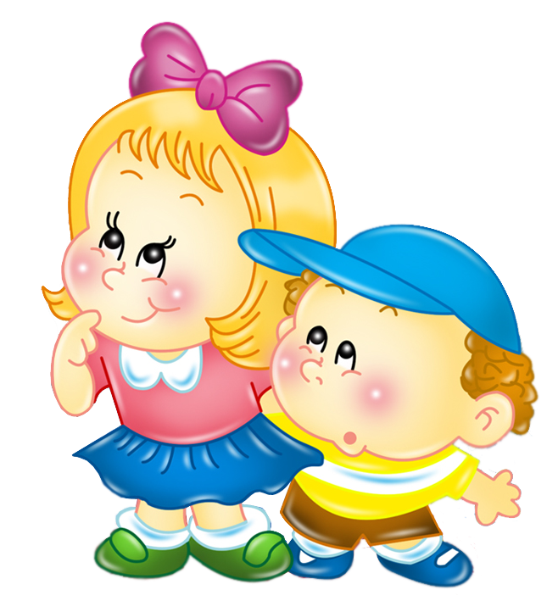
Для нормального становления речи ребенка необходимо, чтобы кора головного мозга достигла определенной зрелости, а органы чувств - слух, зрение, обоняние, осязание – были достаточно развиты.
Все вышеперечисленные факторы в значительной степени и зависят от окружающей среды. Если ребенок не получает новых впечатлений, не создана обстановка , способствующая развитию движений и речи, задерживается и его физическое и психическое развитие.
Большое значение для развития речи является психофизическое развитие ребенка – состояние его высшей нервной деятельности, высших психических процессов, а также его физическое состояние.
А.Н. Леонтьев устанавливает 4 этапа в становлении речи детей:
1-подготовительный – до 1 года;
2-преддошкольный этап первоначального овладения языком- до 3 лет;
3-дошкольный- от 3 до 7 лет;
4-школьный.

Slide 3
1 этап-подготовительный.
Особенности речевого развития до 1 года
Развитие речи начинается у ребенка с 2 месяцев. У ребенка появляется гуление, а в 3 месяца – лепет. Лепет – это сочетание звуков.
С 5 месяцев ребенок слышит звуки, видит у окружающих артикуляционные движения губ и пытается подражать. Многократное повторение какого-то определенного движения ведет к закреплению двигательного навыка.
С 6 месяцев ребенок путем подражания произносит определенные слоги (ма-ма-ма, ба-ба-ба, па-па-па).
В дальнейшем путем подражания ребенок перенимает постепенно все элементы звучащей речи: не только фонемы, но и тон, темп, ритм, мелодию, интонацию.
Во втором полугодии малыш воспринимает определенные звукосочетания и связывает их с предметами или действиями (дай, тук, тик).
В возрасте 7-8 месяцев ребенок начинает повторять за взрослым все более и более разнообразные сочетания звуков.
С 10-11 месяцев появляются реакции на слова.

Slide 4
2 этап-преддошкольный
Особенности речевого развития до 3 лет.
В этот период ребенок охотно повторяет за говорящим и сам произносит слова. При этом малыш путает звуки, переставляет их местами, искажает, опускает.
Первые слова ребенка носят обобщенно-смысловой характер. Одним и тем же словом или звукосочетанием он может обозначать и предмет и просьбу , и чувства. Например, слово каша может обозначать разные моменты вот каша, дай кашу, горячая каша.
С 1.5 года слово приобретает обобщенный характер. Идет накопление новых слов.
На протяжении 2-3 года жизни у ребенка происходит значительное накопление словаря.
Приведем наиболее распространенные данные о бурном развитии словарного запаса детей в преддошкольном периоде:
К 1г. 6 мес.-10-15 слов;
К концу 2 г.-300 слов;
К 3 г.- около 1000 слов.

Slide 5
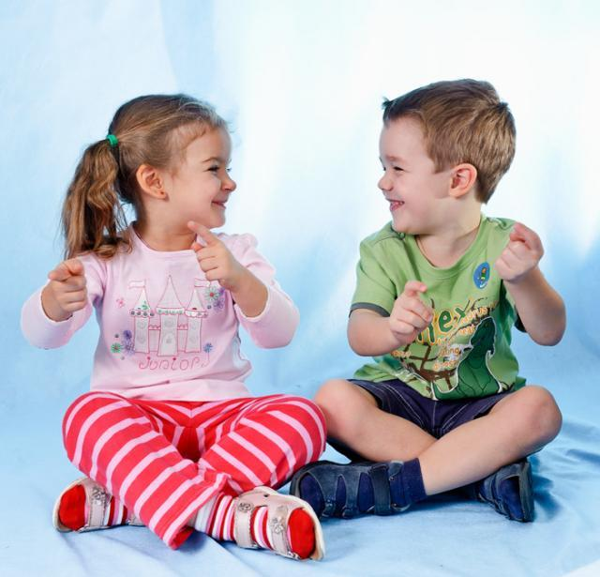
К концу 3 года жизни у ребенка начинает формироваться грамматический строй речи. Сначала ребенок выражает свои желания, просьбы одним словом. Потом –примитивными фразами без согласования («Мама, пить мамуле Тата»- Мама, дай Тате попить молока). Далее постепенно появляются элементы согласования и соподчинения слов в предложении.
К 2 годам дети овладевают навыками употребления форм единственного и множественного числа имен существительных, времени и лица глаголов, используют некоторые падежные окончания.

Slide 6
3 этап дошкольный от 3-7 лет
Особенности речевого развития от 3-4 лет
1.Словарь.
На четвертом году жизни у детей непрерывно идет процесс увеличения словаря- как активного так и пассивного. Активный словарь ребенка достигает 800-1000 слов. Малыш много говорит сам, любит слушать короткие стихи, рассказы, сказки, запоминает и рассказывает их сам.
У детей этого возраста наблюдаются недостатки в произношении некоторых слов, особенно длинных и малознакомых слов: сокращения слов («сипед»-велосипед, «атобиль»-автомобиль); перестановки звуков в слове («певрый»-первый); пропуски согласных звуков при их стечении («босой мальчик»-большой мальчик); Иногда дети в случаях стечения согласных звуков вставляют между ними дополнительные гласные («корабель»-корабль).
2. Грамматический строй.
Трехлетние дети говорят короткими фразами, состоящими из нескольких слов(3,4). Постепенно фраза увеличивается. У ребенка этого возраста можно отметить ряд несовершенств фразовой речи: неправильный порядок слов в предложении («я хочу нет»), ошибки в согласовании слов («один колесо», «у меня много подругов»).

Slide 7
3.Звукопроизношение.
1. Согласные звуки произносятся смягченно («лезецька»-ложечка).
2.Свистящие звуки с,з,ц произносятся недостаточно четко, пропускаются («абака»-собака, «амок»-замок); заменяются: с-ф («фобака»-собака), з-в («вамок»-замок), с-т (тобака»-собака), з-д («дамок»-замок), ц-т («тветок»-цветок).
3. Шипящие звуки ш,ж,ч,щ произносятся недостаточно четко, пропускаются («апка»-шапка, «ук»-жук); заменяются: ш-с,ф («сапка», «фапка»-шапка), ж-з,в («зук», «вук»-жук), ч-ц,ть («оцки», «отьки»-очки), щ-сь,ть («сетка», « тетка»-щетка).
4. Звуки л-р пропускаются («ампа»-лампа, «ука»-рука); заменяются звуками ль («лямпа»-лампа, «люка»-рука), й («ямпа»-лампа, «юка»-рука).

Slide 8
Особенности речевого развития от 4-5 лет
1.Словарь.
К четырем годам активный словарь достигает 1900-2000 слов. В речи детей уменьшается количество сокращений, перестановок, пропусков, появляются слова, образованные по аналогии («скобланул»-царапнул). Воспитатель учит детей активно пользоваться запасом имеющих у них слов, усвоенных в быту и на занятиях, учит правильно называть окружающие предметы, их качества, явления природы, употреблять слова, обозначающие временные и пространственные понятия.
2.Грамматический строй речи.
Дети четырех лет пользуются более усложненной и распространенной фразой. Речь становится более связной и последовательной. Воспитатель учит детей отвечать на вопросы, пересказывать хорошо известные сказки, рассказы, употреблять грамматически правильные формы слов.

Slide 9
3. Звукопроизношение.
У ребенка пятого года жизни совершенствуется способность к восприятию и произношению звуков:
-исчезает смягченное произношение согласных звуков;
-многие звуки произносятся более правильно и четко;
-исчезает замена шипящих и свистящих звуков звуками ;
-исчезает замена шипящих звуков ш, ж, ч, щ свистящими с, з, цю
Произношение отдельных звуков у некоторых детей может быть еще не сформированным: шипящие звуки произносятся недостаточно четко; не все дети умеют произносить звуки л и р.

Slide 10
Особенности речевого развития от 5-6 лет
1.Словарь.
К пяти годам запас слов у ребенка увеличивается до 2500-3000. В активном словаре появляются обобщающие слова, дети правильно называют широкий круг предметов и явлений окружающей действительности. В процессе употребления слов совершенствуется их произношение. В речи ребенка шестого года жизни, как правило, не встречаются пропуски, перестановки слогов и звуков. Исключение составляют только некоторые трудный малознакомые слова ( экскаватор).
2. Грамматический строй речи.
У детей пяти-шести лет возрастает количество простых распространенных , а также сложных предложений. При формирование фразы ребенок использует все основные части речи.
3. Звукопроизношение.
На шестом году жизни ребенок способен замечать особенности произношения у других детей и некоторые недостатки в своей речи. На данном этапе дети обычно готовы к правильному восприятию и произношению всех звуков родного языка. Однако еще встречаются отдельные недостатки произношения: шипящие не всегда произносятся четко; р заменяется л или й; л заменяется ль. Наряду с заменами звуков в речи детей наблюдается неустойчивое употребление сформированных звуков в слогах со сложной фонетической структурой.

Slide 11
Обычно в возрасте пяти-шести лет дети уже правильно произносят свистящие (с,з,ц), шипящие (ш,ж,ч,щ), звонкие (в,б,г,д) и глухие (ф, п,к,т) звуки, но в речи они могут смешивать , т.е. вместо одного звука употребляют другой.
На шестом году жизни детей учат четко произносить все звуки родного языка, различать на слух и в произношении такие группы звуков: с-з, с-ц, ж-ш, ч-щ, з-ж, ц-ч, с(сь)-щ, л-р, продолжать совершенствовать фонематический слух, развивать голосовой аппарат, ведут работу по воспитанию звуковой культуры речи.
Для различения звуков в собственном произношении ребенку предлагают называть изображенные на картинках предметы в названии которых есть оба дифференцируемых звука, близкие по звучанию. При этом ребенок должен произносить слова так, чтобы в них ясно слышались отрабатываемые звуки ( т.е. произносить звуки протяжно, например, при дифференциации звуков с и з воспроизводить слова так: ссслон-зззаяц).
Таким образом, ребенок одновременно упражняется в четкости произнесения трудных в артикуляционном отношении звуков, укрепляет свой артикуляционный аппарат.

Slide 12
В работе с детьми шестого года жизни важно продолжать развивать умение внимательно слушать речь окружающих. Для этого в качестве упражнения можно давать детям задания, которые помогли бы устанавливать смысловые неточности.
Иллюстрации в книге окажут помощь в организации речевой работы с ребенком как в дошкольном учреждении; так и в семье. Особенно целесообразно их использовать для совершенствования некоторых элементов фонематического анализа, когда ребенку предлагают найти на картинках среди разных предметов только те, в названии которых есть заданные звуки, например только ч и щ. При подборе таких слов ребенок учится различать звуки на слух, четко, ясно произносить их в словах, выделяя голосом.
Логопед обращает внимание родителей на то, чтобы при чтении стихотворений дошкольник воспроизводил их, учитывая интонационные средства выразительности: в зависимости от содержания читал стихи весело или грустно, торжественно, возвышенно или спокойно, быстро или медленно, громко или тихо. Интонационная выразительность речи взрослых при чтении ребенку художественных произведений будет способствовать не только глубокому и правильному пониманию их содержания, но и воспитывать у ребенка потребность самому передавать текст выразительно. громко, не торопясь.

Slide 13
4 этап- школьный
Особенности речевого развития от 7-17 лет
Главной особенностью развития речи у детей на данном этапе по сравнению с предыдущим - это ее сознательное усвоение. Дети овладевают звуковым анализом , усваивают грамматические правила построения высказываний.
Ведущая роль принадлежит новому виду речи – письменной речи.
Итак, в школьном возрасте происходит целенаправленная перестройка речи ребенка- от восприятия и различения звуков до осознанного использования всех языковых средств.
ВЫВОД:
Для того чтобы процесс речевого развития детей протекал своевременно и правильно, необходимы определенные условия. Так, ребенок должен:
-психически и соматически здоровым;
-иметь нормальные умственные способности;
-иметь нормальный слух и зрение;
-обладать достаточной психической активностью;
-обладать потребностью в речевом общении;
-иметь полноценное речевое окружение.
Нормальное речевое развитие ребенка позволяет ему постоянно усваивать новые понятия, расширять запас знаний и представлений об окружающем. Таким образом, речь, ее развитие самым тесным образом связаны с развитием мышления.

Slide 14
СпасибО за Внимание !
Учитель-логопед Тенякова А.А.

